Slide 1
什么是对象存储
对象存储(Object-Based Storage)
综合了NAS和SAN的优点，
同时具有SAN的高速直接访问和NAS的分布式数据共享等优势，
提供了具有高性能、高可靠性、跨平台以及安全的数据共享的存储体系结构
Object：数据和数据属性集的综合体，可以自我管理
OSD：Object-Based Storage Device，是一个智能设备，负责管理本地的Object。
块存储------块设备
文件存储----块设备+文件系统
对象存储----块设备+文件系统+定位逻辑+应用程序

Slide 2
块设备与对象存储设备
LBA（Logical Block Address）
#lba=(#c*H+#h)*S+#s-1
其中,
#lba是逻辑区块编号
#c、#h、#s分别是磁柱、磁头、扇区的编号
H=heads per cylinder，每个磁柱的磁头数
S=sectors per track，每磁道的扇区数
（global_offset，length， operation ）
Object ID
不关心具体存放位置，以OID作为索引，OID是唯一的
（oid，local_offset，length， operation ）

Slide 3
文件系统与对象结构模型
文件系统相关概念
文件名，数据，元数据，有限的扩展属性
mount->open->write or read->close
客户端有状态
对象存储相关概念
OID，数据，元数据，灵活的扩展属性
auth->put, get
客户端无状态
Notes:
1． 客户机：RPC，请问nfsd的端口号是多少呀？
2． 服务器：是2049。
3． 客户机：那我测试一下2049通不通。
4． 服务器：收到了，是通的。
5． 客户机：RPC，请问mountd的端口号是多少呀？
6． 服务器：是1234。
7． 客户机：那我测试一下1234通不通。
8． 服务器：收到了，是通的。
9． 客户机：我要挂载 /paddy_fs_01。
10．服务器：（根据该共享的配置，这台客户机有挂载权限，所以）你的请求被批准了。
11．客户机：我测试一下挂上了没有。
12．服务器：挂上了啦。
13．客户机：我想看看这个文件系统的属性。
14．服务器：给，就这些。
...挂载结束，读abc.txt开始：
17. 客户机：我要访问 /paddy_fs_01。
18. 服务器：来吧，（根据你的UID）你有读，查询，更改，扩展和删除的权利。
19. 客户机：我想看看有哪些子目录。
20. 服务器：看，就这些。
21. 客户机：我想看看abc.txt的属性。
22. 服务器：File Mode等属性都在这了。
23. 客户机：我还想再看看。
24. 服务器：再给你一次好了。
25. 客户机：我想访问abc.txt。
26. 服务器：你有权限的，访问吧。
27. 客户机：我要读abc.txt，从0开始读16384字节。
28. 服务器：给。
29. 客户机：我要读abc.txt，从16384开始读32768字节。
（被过滤掉的包，服务器传输32768字节给客户机。）
30. 客户机：我要读abc.txt，从49152开始读32606字节。

Slide 4
文件系统与块设备、对象存储设备
建立文件系统：
mkfs.ext4 /dev/sdb
超级块，inode，数据快……
应用如何使用存储：
传统应用通常使用posix接口访问存储，open，write…...
对象存储提供了RESTFul接口，和非标准接口（librados）
对象存储虚拟化：
1、兼容已有应用
2、模拟块接口（rbd）
3、模拟文件接口（cephfs）

Slide 5
Ceph：对象存储 vs 文件存储
对象存储
● Last writer wins consistency
● Consistency rules only apply to one object at a time
● Clients are stateless (unless explicitly doing lock ops)
● No relationships exist between objects
● Scale-out accomplished by mapping objects to nodes
● Single objects may be lost without affecting others
POSIX文件存储
● Extents written from multiple clients must win or lose on all-or-nothing basis → locking
● Inodes depend on one another (directory hierarchy)
● Clients are stateful: holding files open
● Scale-out requires spanning inode/dentry relationships across servers
● Loss of data can damage whole subtrees

Slide 6
Ceph对象存储网关
Commvault
CloudDisk
S3-compatible API
Swift-compatible API
Admin Ops API
1、S3或者Swift兼容的RESTful接口
2、Cache，提高读取性能，写更新策略保证一致性。
Load Balance
Ceph Object Storage
Ceph Object Gateway(RGW)
Host
Host
Host
Apache
RGW
（Cache）
RGW
（Cache）
RGW
（Cache）
FastCGI
RadosGW Daemon
Cache
OSDs
Mon
OSDs
Mon
OSDs
Mon
Libfcgi
LibRados

Slide 7
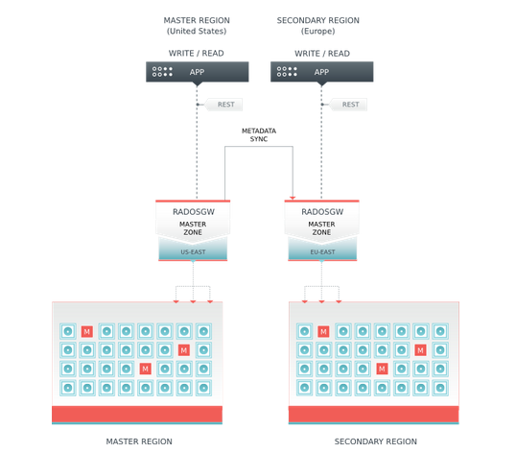
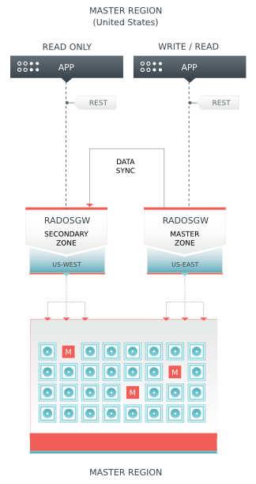
Region和Zone

Slide 8
Load Balance&High Available
Commvault
CloudDisk
LB工具：
LVS，HAProxy，Nginx
LA工具：
Keepalived，Heartbeat
本质：
多路径，冗余
VIP:192.168.0.88
VIP
VIP:192.168.0.88
Load Balance:master
keepalived
Load Balance:slave
Ceph Object Storage
Host
Host
Host
RGW
（Cache）
RGW
（Cache）
RGW
（Cache）
OSDs
Mon
OSDs
Mon
OSDs
Mon

Slide 9
DNS+VIP
Commvault
CloudDisk
DNS
VIP:192.168.0.87
VIP:192.168.0.88
VIP:192.168.0.89
VIP:192.168.0.88
VIP:192.168.0.89
VIP:192.168.0.87
Ceph Object Storage
keepalived
keepalived
Host
Host
Host
RGW
（Cache）
RGW
（Cache）
RGW
（Cache）
OSDs
Mon
OSDs
Mon
OSDs
Mon

Slide 10
对象存储网关数据模型
User/account 用户带有限额等属性
Bucket/container 容器是存放Object的容器，相当于目录
Object 对象，是对文件的封装
ACL 对Bucket和Object相关访问的控制策略
用户
容器
对象
分片
对象1
容器1
对象2
分片1
用户1
容器2
对象n
分片2
分片3

Slide 11
REST接口
什么是REST：
REST (REpresentation State Transfer)，是一组架构约束条件和原则，
满足这些约束条件和原则的应用程序或设计就是 RESTful。
要点及标准：
资源是由URI来指定：/account/container/object
对资源的操作包括获取、创建、修改和删除资源，对应HTTP协议中的GET、POST、PUT和DELETE方法
通过操作资源的表现形式来操作资源
资源的表现形式可以是JSON，XML，文件等
客户端和服务器架构
连接协议具有无状态性，提高服务器的扩展性
不需要额外的资源发现机制

Slide 12
Swift RESTful API 总结
资源类型 | URL | GET | PUT | POST | DELETE | HEAD
账户 | /account/ | 获取容器列表 | - | - | - | 获取账户元数据
容器 | /account/container | 获取对象列表 | 创建容器 | 更新容器元数据 | 删除容器 | 获取容器元数据
对象 | /account/container/object | 获取对象内容和元数据 | 创建、更新或拷贝对象 | 更新对象元数据 | 删除对象 | 获取对象元数据

Slide 13
Swift接口
特性 | 状态 | 备注
Authentication | Supported | 鉴权
Get Account Metadata | Supported | 获取账户元数据，No custom metadata
Swift ACLs | Supported | Supports a subset of Swift ACLs
List Containers | Supported | 列出所有容器
Delete Container | Supported | 删除容器
Create Container | Supported | 创建容器
Get Container Metadata | Supported | 获取容器元数据
Update Container Metadata | Supported | 更新容器元数据
Delete Container Metadata | Supported | 删除容器元数据
List Objects | Supported | 列出容器下所有对象
Static Website | Not Supported | 静态网站
Create Object | Supported | 创建对象
Create Large Object | Supported | 创建大对象，大对象可以分片上传
Delete Object | Supported | 删除对象
Get Object | Supported | 获取对象
Copy Object | Supported | 复制对象
Get Object Metadata | Supported | 获取对象元数据
Update Object Metadata | Supported | 更新对象元数据
Expiring Objects | Not Supported | 对象老化时间
Object Versioning | Not Supported | 对象版本管理
CORS | Not Supported | 跨域资源共享

Slide 14
对象结构相关
RGWObjManifestRule
RGWObjManifestPart
RGWObjManifest
RGWObjManifest::generator
/*
manifest是描述对象的一组规则，有一些需要注意的地方。
头部： 常规对象的头部，是常规对象的的第一个数据块（chunk，默认512K，可以配置）。
一个分段对象没有头部，它有一个空的“头”。
条带： 一个对象被分割成多个rados object进行存储，每个rados object就是一个条带单元，最大4M，可配置。
分段： 一个常规对象只有一段连续的数据（但是这个段可能被分割成多个条带）,
一个分段上传对象有多个分段(每段不小于5M，可以配置)，一个分段有多个条带。
每段有一个固定条带大小，当然每段最后一个条带可能比其他的小。
连续的分段，如果分段的条带值等一致，可能会被合并，这个合并只是合并manifest
*/

Slide 15
3种不同的对象
1、小于最大头长度的对象，默认最大512K，原文件与rados对象一一对应。
对象命名：default.20155.1_test.txt
zone instance_id next_bucket_id 上传时指定的名称
原文件:
400K
part:
400K
rados对象
400K

Slide 16
3种不同的对象
2、大于头长度，但没有被分段上传。原文件与rados对象一对多。
头命名：default.20155.1_back.tar
条带命名： default.20155.1__shadow_.ErcGXxqEOvfZYkUh6KcRGrsvIsAoTv3_1
命名空间 随机31位字母数字组合 当前条带序号
原文件:
7.5M
part:
7.5M
Head：0.5M
shadow1:4M
shadow2:3M

Slide 17
3种不同的对象
3、分段的对象，一个原文件对应多个分段，每个分段对应多个rados对象
头: default.20155.1_libtest.tar.gz 内容是空的，有xattr
分段：default.20155.1__multipart_libtest.tar.gz.2/LPipCgSbmx7-cgAB_T8GAh9GGFK3SFN.1
命名空间 prefix upload id） cur_part_id
分段内条带：default.20155.1__shadow_libtest.tar.gz.2/LPipCgSbmx7-cgAB_T8GAh9GGFK3SFN.1_1
条带序号
原文件:
47M
part1:15M
multipart1:4M
shadow1_1:4M
part2:15M
shadow1_2:4M
shadow1_3:3M
part3:15M
part4:2M
multipart4:2M

Slide 18
swift大对象
1、单次上传对象大小不能超过5G
2、swift中超过5G的对象怎么上传？
client分割大对象为多个小对象，分别上传，最后上传一个描述大对象的对象。
1、static
最后上传的描述对象中，包含之前上传个每个小对象的标志etag
2、dynamic
最后上传的包含container/prefix指示大对象是以这个命名为前缀的所有小对象的集合，隐含条件是之前上传的小对象都是在同一个container中并且都是有相同的prefix

Slide 19
调用关系
RGWFrontend
RGWProcess
RGWRequest
RGWOp
RGWProcessFrontend
RGWMongooseFrontend
RGWFCGXProcess
RGWLoadGenProcess
RGWFCGXRequest
RGWLoadGenRequest
。。。
RGWGetObj
。。。
。。。
RGWGetObj_ObjectStore_S3
RGWGetObj_ObjStore_SWIFT
。。。

Slide 20
RGWOp
class RGWOp {
protected:
struct req_state *s;/*http client 连接 gw*/
。。。;
RGWRados *store;/*gw 连接 rados cluster*/
。。。;
virtual bool prefetch_data() { return false; }/*get obj会预读*/
virtual void pre_exec() {}
virtual void execute() = 0;
virtual void send_response() {}
virtual void complete() {}

Slide 21
Put object
void RGWPutObj::execute()
ret = get_params();/*获取用户上传http报文中的参数*/
processor = select_processor(&multipart);/*判断是否分段，并且获取处理方法*/
ret = processor->prepare(store, s->obj_ctx, NULL);/*找到本段数据的存放位置，oid*/
len = get_data(data);/*获取用户上传的数据*/
ret = put_data_and_throttle(processor, data, ofs, (need_calc_md5 ? &hash : NULL), need_to_wait);/*发送数据到rados*/

Slide 22
Cache 1
RGWRados *RGWStoreManager::init_storage_provider(CephContext *cct, bool use_gc_thread, bool quota_threads)
{
……
if (!use_cache) {
store = new RGWRados;
} else {
store = new RGWCache<RGWRados>;
}
……
}

Slide 23
Cache 2
int RGWCache<T>::get_obj(void *ctx, RGWObjVersionTracker *objv_tracker, void **handle, rgw_obj& obj, bufferlist& obl, off_t ofs, off_t end,
rgw_cache_entry_info *cache_info)
{
……
/*获取cache info*/
if (cache.get(name, info, flags, cache_info) == 0) {
……
i.copy_all(obl);
……
return bl.length();
}
/*cache失败后直接get obj*/
int r = T::get_obj(ctx, objv_tracker, handle, obj, obl, ofs, end, cache_info);
……
if (obl.length() == end + 1) {
/* in this case, most likely object contains more data, we can't cache it */
return r;
}
……
cache.put(name, info, cache_info);/*添加到cache*/
return r;
}

Slide 24
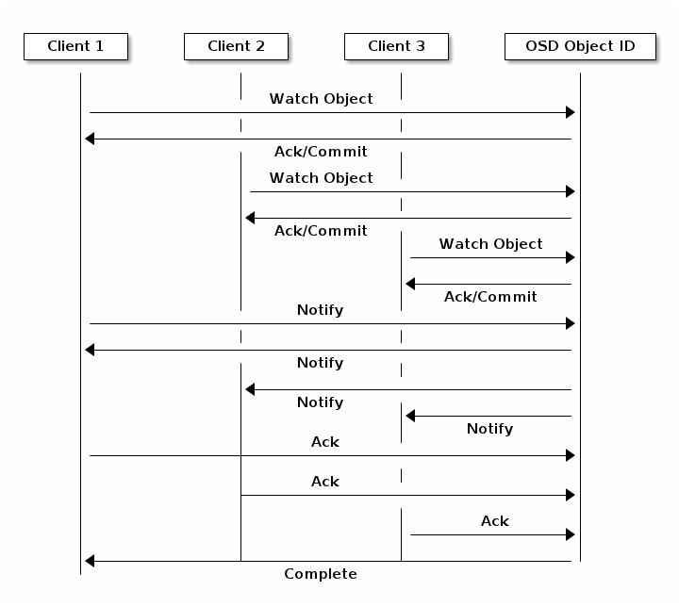
Cache 3
/*notify机制*/
int RGWCache<T>::watch_cb(。。。)
int RGWCache<T>::distribute_cache(。。。)

Slide 25
Cache 4
class ObjectCache {
std::map<string, ObjectCacheEntry> cache_map;/*多个object cache表项*/
std::list<string> lru; /*lru链表*/
unsigned long lru_size; /*lru当前有多少个表项*/
unsigned long lru_counter; /*第counter次get*/
unsigned long lru_window; /*延迟更新窗口*/
RWLock lock;
最久 |  |  |  |  |  |  |  |  | 最近

Slide 26
相关的配置
OPTION(rgw_max_chunk_size, OPT_INT, 512 * 1024)
OPTION(rgw_cache_enabled, OPT_BOOL, true) // rgw cache enabled
OPTION(rgw_cache_lru_size, OPT_INT, 10000) // num of entries in rgw cache
OPTION(rgw_print_continue, OPT_BOOL, true) // enable if 100-Continue works
OPTION(rgw_thread_pool_size, OPT_INT, 100)
OPTION(rgw_obj_stripe_size, OPT_INT, 4 << 20)
OPTION(rgw_get_obj_window_size, OPT_INT, 16 << 20) // window size in bytes for single get obj request
OPTION(rgw_get_obj_max_req_size, OPT_INT, 4 << 20) // max length of a single get obj rados op
OPTION(rgw_multipart_min_part_size, OPT_INT, 5 * 1024 * 1024) // min size for each part (except for last one) in multipart upload
#define RGW_MAX_PENDING_CHUNKS 16
#define RGW_MAX_PUT_SIZE (5ULL*1024*1024*1024)
#define RGW_MIN_MULTIPART_SIZE (5ULL*1024*1024)

Slide 27
rados gw中的pool
.rgw | 存放buckets信息
.rgw.root | 存放radosgw中region和zone信息
.rgw.control | notify 相关，cache一致性
.rgw.gc | gc 垃圾回收相关
.rgw.buckets | 存放对象
.rgw.buckets.extra | 存放分段上传时产生的临时数据
.rgw.buckets.index | 存放bucket拥有的object列表，使用SSD Pool可以加速检索
.log | 存放日志,oplog,meta_log,data_log
.intent-log | 暂时没用
.usage | 存放操作记录，比如put记录
.users | 存放接入key与uid对应关系
.users.mail | 存放邮箱与uid对应关系
.users.uid | 存放用户信息，和用户拥有的buckets信息
.users.swift | 存放swift类型用户，swift key与uid对应关系

Slide 28
对象的xattr和omap
root@cephradosgw:~# rados getxattr default.20155.1_libtest.tar.gz user.rgw.manifest -p .rgw.buckets
??..yrflibtest.tar.gzlibtest.tar.gziyrf
.rgw.bucketsdefault.20155.1default.20155.1.rgw.buckets.index.rgw.buckets.extra0libtest.tar.gz.2/LPipCgSbmx7-cgAB_T8GAh9GGFK3SFN ?? ??,@iyrf
.rgw.bucketsdefault.20155.1default.20155.1.rgw.buckets.index.rgw.buckets.extra
root@cephradosgw:~# rados listomapvals cephtest.buckets -p .users.uid
test-pool_1
value: (158 bytes) :
0000 : 06 05 98 00 00 00 00 00 00 00 00 d0 48 00 00 00 : ............H...
0010 : 00 00 7a d0 6e 54 01 00 00 00 00 00 00 00 07 03 : ..z.nT..........
0020 : 71 00 00 00 0b 00 00 00 74 65 73 74 2d 70 6f 6f : q.......test-poo
0030 : 6c 5f 31 0c 00 00 00 2e 72 67 77 2e 62 75 63 6b : l_1.....rgw.buck
0040 : 65 74 73 0f 00 00 00 64 65 66 61 75 6c 74 2e 32 : ets....default.2
0050 : 30 33 30 30 2e 39 0f 00 00 00 64 65 66 61 75 6c : 0300.9....defaul
0060 : 74 2e 32 30 33 30 30 2e 39 12 00 00 00 2e 72 67 : t.20300.9.....rg
0070 : 77 2e 62 75 63 6b 65 74 73 2e 69 6e 64 65 78 12 : w.buckets.index.
0080 : 00 00 00 2e 72 67 77 2e 62 75 63 6b 65 74 73 2e : ....rgw.buckets.
0090 : 65 78 74 72 61 00 d0 48 00 00 00 00 00 01 : extra..H......

Slide 29
池动态-创建用户
创建用户：radosgw-admin user create --uid=user --display-name="first user" --secret=123456 --access-key=user -n client.radosgw.bx-sp-1
列出池中用户id：rados -p .bx-sp.users.uid ls 查看用户列表中存在user
获取user object数据：rados get user ./user -p .bx-sp.users.uid
decode 二进制数据：
ceph-dencoder type RGWUserInfo skip 8 import ./user decode dump_json

Slide 30
池动态-查看用户obj的磁盘数据
映射object得到pgid：
ceph osd map .bx-sp.users.uid user
结果显示：
osdmap e51 pool '.bx-sp.users.uid' (19) object 'user' -> pg 19.81b505bb (19.1b) -> up ([2,0,1], p2) acting ([2,0,1], p2)
ceph df 查看ID列得知uid所在的pool ID为19
解析user__head_81B505BB__13：
ceph-dencoder type RGWUserInfo skip 8 import ./user__head_81B505BB__13 decode dump_json
进入ceph存放数据所在的目录，如：/var/lib/ceph/osd/ceph-0/current
进入目录19.1b_head

Slide 31
池动态-在当前用户下创建bucket
使用刚刚创建的用户配置s3cmd，然后创建bucket：
s3cmd mb s3://test
观察pool .bx-sp.domain.rgw下used多出n个字节，查看该pool：rados -p .bx-sp.domain.rgw ls，列出结果：
.bucket.meta.test:bx-sp.4344.1
test
获取bucket元对象数据；rados get .bucket.meta.test:bx-sp.4344.1 ./test.meta -p .bx-sp.domain.rgw
解析元对象数据：ceph-dencoder type RGWBucketInfo import ./test.meta decode dump_json

Slide 32
池动态-在当前bucket下创建object
创建object：s3cmd put ./Xshell5.zip s3://test1/xshell
查看object manifest attr数据，并解析数据；
1、获取object manifest attr数据：
rados getxattr bx-sp.4410.1_xshell user.rgw.manifest -p .bx-sp.rgw.buckets > manifest
2、解析manifest数据：
ceph-dencoder type RGWObjManifest import ./manifest decode dump_json
查看object 池.bx-sp.rgw.buckets字节数增加，且执行
rados -p .bx-sp.rgw.buckets ls 结果：
bx-sp.4410.1__shadow_xshell.2~ksaeN2l4R1IrJhFEv1K5H7E16nl9-0L.2_2
bx-sp.4410.1__shadow_xshell.2~ksaeN2l4R1IrJhFEv1K5H7E16nl9-0L.2_3
bx-sp.4410.1__shadow_xshell.2~ksaeN2l4R1IrJhFEv1K5H7E16nl9-0L.1_3
bx-sp.4410.1_xshell
bx-sp.4410.1__shadow_xshell.2~ksaeN2l4R1IrJhFEv1K5H7E16nl9-0L.1_2
bx-sp.4410.1__shadow_xshell.2~ksaeN2l4R1IrJhFEv1K5H7E16nl9-0L.1_1
bx-sp.4410.1__multipart_xshell.2~ksaeN2l4R1IrJhFEv1K5H7E16nl9-0L.2
bx-sp.4410.1__multipart_xshell.2~ksaeN2l4R1IrJhFEv1K5H7E16nl9-0L.1
bx-sp.4410.1__shadow_xshell.2~ksaeN2l4R1IrJhFEv1K5H7E16nl9-0L.2_1
查看该object的扩展属性，执行：
rados listxattr bx-sp.4410.1_xshell -p .bx-sp.rgw.buckets
显示结果列表：
user.rgw.acl
user.rgw.content_type
user.rgw.etag
user.rgw.idtag
user.rgw.manifest
user.rgw.x-amz-date

Slide 33
池动态-查看用户bucket列表
查看user用户下的bucket：
rados -p .bx-sp.users.uid ls，显示：
user.buckets
User
可以看到多了一个user.buckets；
查看user用户的buckets：
rados listomapkeys user.buckets -p .bx-sp.users.uid
显示：
test
即为我们刚刚创建的test bucket；

Slide 34
池动态-查看用户bucket下objects
获取bucketid：radosgw-admin bucket stats --bucket=test1 -n client.radosgw.bx-sp-1
根据bucketid获取objects，执行
rados listomapkeys .dir.bx-sp.4410.1 -p .bx-sp.rgw.buckets.index
结果：
bx
xshell

Slide 35
Radosgw
User
Bucket
Object
Rados
Acl
Formats
Usage
CGI
Civetweb
Global_Init
Str_list
Formatter
Str_list
Utime
Signal
Armor
Json
Config
Argparse
WQueue
Crypto
Timer
Throttle

